Slide 1
جزوه آموزشی
راهنمای اجرا و تفسیر آزمون رورشاخ
دکتر رضا برومند
مهر 1400
موسسه آنامیس مهرجنوب Anamisfile.ir

Slide 2
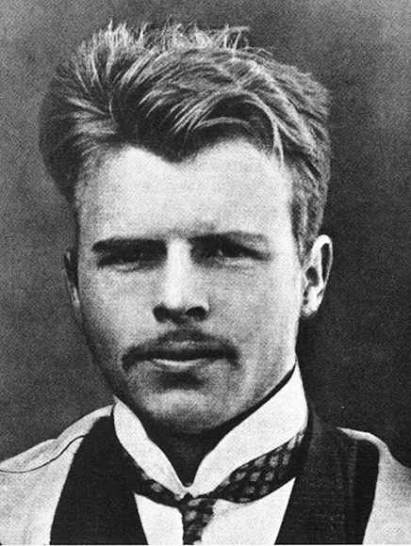
The Rorschach Test هرمان رورشاخ

Slide 3
مقدمه/معرفی
آزمون رورشاخ نام خود را از روانپزشک سوییسی گرفت که در سال 1921 آن را تدوین کرد.
آزمون رورشاخ يك آزمون فرافكنی متشكل از 10 لكه‌ی جوهر به اشكال متقارن است.
آزمون رورشاخ هم فرایندهای ادراکی و هم پویایی های تداعی کننده ی مرتبط با محتوا را منعکس می کند.
موسسه آنامیس مهرجنوب Anamisfile.ir

Slide 4
مقدمه/معرفی
هدف كلی آزمون ، سنجش ساختار شخصيتی مراجع با تاكيد بر شيوه های ناهشيار وی در پاسخ دادن به آن ، دریافت اطلاعات مربوط به متغیرهای شخصیت مانند انگیزه ، تمایل به پاسخ، برداشت های شخصی/فردی و عواطف است.
موسسه آنامیس مهرجنوب Anamisfile.ir

Slide 5
جزوه آموزشی
تاریخچه آزمون رورشاخ
موسسه آنامیس مهرجنوب Anamisfile.ir

Slide 6
تاریخچه آزمون رورشاخ
قدمت بررسی شخصیت افراد با استفاده از تصاویر مبهم به دوران لئوناردو داوینچی و ساندرو بوتیچلی باز میگردد.
تفسیر لکه های جوهر نیز به صورت سرگرمی در اواخر قرن ۱۹ رواج داشت.
اما رورشاخ اولین رویکرد سیستماتیک به این موضوع بود
عده ای می‌گویند این آزمون در واقع از جاستینوس کرنر، دکتر آلمانی الهام گرفته شده است.
او در سال ۱۸۵۷ یک کتاب شعر نوشت که از لکه های جوهر الهام گرفته شده بود.
آلفرد بینت روانشناس فرانسوی نیز از آزمون لکه های جوهری برای آزمون خلاقیت استفاده می‌کرد
موسسه آنامیس مهرجنوب Anamisfile.ir

Slide 7
تاریخچه آزمون رورشاخ
بعد از مطالعه ۳۰۰ بیمار روانی و ۱۰۰ نفر به عنوان گروه کنترل، در سال ۱۹۲۱ هرمان رورشاخ کتاب خود را بر اساس آزمون لکه های جوهر نوشت.
او از بین صدها تصویر لکه جوهر، ده تصویر را برای ارزشیابی انتخاب کرد.
او یک سال پس از نوشتن این کتاب درگذشت.
اگرچه او مدتی به عنوان معاون رئیس جمهور در انجمن روانکاوی سوئیس خدمت کرده بود، باز هم برای چاپ کتابش دردسرهای زیادی را متحمل شد
موسسه آنامیس مهرجنوب Anamisfile.ir

Slide 8
تاریخچه آزمون رورشاخ
پس از مرگ هرمان رورشاخ انتشارات هانس هوبر کتاب Psychoanalytic رورشاخ را در یک حراجی خرید و پس از آن انتشارات هوبر ناشر کتاب هرمان رورشاخ شد و این کتاب را با نام تجاری رورشاخ منتشر کرد.
موسسه آنامیس مهرجنوب Anamisfile.ir

Slide 9
تاریخچه آزمون رورشاخ
پس از مرگ هرما رورشاخ، سیستم امتیاز دهی آزمون رورشاخ توسط ساموئل بک، بورنو کلوپفر و چند فرد دیگر بهبود یافت.
جان ای اکسنر بعدها سیستم امتیاز دهی دقیق تری را ایجاد کردد. سیستم امتیاز دهی اکسنر تبدیل به محبوب ترین سیستم در آمریکا شد در حالی که در اروپا از روش های دیگری استفاده می‌شد
موسسه آنامیس مهرجنوب Anamisfile.ir

Slide 10
تاریخچه آزمون رورشاخ
رورشاخ هیچ گاه این آزمون را برای آزمون کلی شخصیت ایجاد نکرده بود بلکه هدف اصلی آن تشخیص اسکیزوفرنی بود.
این آزمون تا سال ۱۹۳۹ نیز به همین صورت بود ولی بعد از آن کم کم به عنوان یک آزمون شخصیت نیز از آن استفاده شد.
از این رو کاربرد رورشاخ به عنوان یک آزمون شخصیت همیشه در ابهام بوده است
موسسه آنامیس مهرجنوب Anamisfile.ir

Slide 11
عوامل موثر در تفسیر آزمون رورشاخ
آزمون رورشاخ توسط یک رواشناس سوئیسی به نام هرمان رورشاخ ابداع شد.
آزمون رورشاخ که گاهی با نام آزمایش لکه و جوهر هم شناخته می‌شود یک آزمون روانی است که در آن ادراکات فرد از لکه های جوهر جمع آوری شده و سپس آن را با کمک تفسیرهای روانی یا الگوریتم های پیچیده تجزیه و تحلیل می‌کنند
موسسه آنامیس مهرجنوب Anamisfile.ir

Slide 12
عوامل موثر در تفسیر آزمون رورشاخ
برخی روانشناسان از این آزمون برای بررسی ویژگی های شخصیتی یک فرد یا عملکرد عاطفی وی استفاده می‌کنند.
از این ازمون همچنین برای تشخیص اختلال های ذهنی پنهان استفاده می‌شود به خصوصی در مواردی که بیمار تمایلی به توصیف تفکرات خود به صورت واضح ندارد
موسسه آنامیس مهرجنوب Anamisfile.ir

Slide 13
عوامل موثر در تفسیر آزمون رورشاخ
در سال ۱۹۶۰ رورشاخ تبدیل به یکی از پرطرفدارترین آزمون ها شد و در بین رواشناسان مورد توجه قرار گرفت.
یک بررسی در آمریکا نشان می‌داد که رورشاخ دربین آزمون های روان شناختی رتبه هشتم را به دست آورده بود.
همچنین این آزمون در یک چهارم موارد توسط روانپزشکان پزشکی قانونی برای مجرمان تجویز میشد
موسسه آنامیس مهرجنوب Anamisfile.ir

Slide 14
جزوه آموزشی
مبانی نظری آزمون رورشاخ
موسسه آنامیس مهرجنوب Anamisfile.ir

Slide 15
مبانی نظری آزمون رورشاخ
^{فرضيه‌ی اصلی رورشاخ :}
محرك های محيطی به وسيله‌ی نيازها، انگيزه ها، تعارض ها، و آمايه های مفهومی شخص، سازمان دهی می شوند.
اين نياز به سازمان دادن در زمان مواجهه ی آزمودني با محرك های مبهم مانند لكه های جوهر، اغراق آميزتر، گسترده تر و آشکارتر است.
موسسه آنامیس مهرجنوب Anamisfile.ir

Slide 16
مبانی نظری آزمون رورشاخ
بنابرين، افراد برای ایجاد پاسخی به این محرک ها بايد تصورات، افكار و روابط درونی خود را بيرون بكشند.
اين فرايند مستلزم سازمان دهی ادراكها و مرتبط ساختن آن ها با تجربه ها و برداشتهای گذشته‌ی خود است.
بنابراین می توان گفت: نحوه‌ی سازمان دادن افراد به پاسخ هايشان به کارت های رورشاخ نشان دهنده ی چگونگی برخورد آن ها با ساير موقعيت های مهم است كه مستلزم سازمان دادن و قضاوت كردن است.
موسسه آنامیس مهرجنوب Anamisfile.ir

Slide 17
جزوه آموزشی
نمره کذاری آزمون رورشاخ
موسسه آنامیس مهرجنوب Anamisfile.ir

Slide 18
نمره کذاری آزمون رورشاخ
سیستم جامع اکسنر :
نظام جامع اکسنر یکی از پرکاربرد ترین سیستم های نمره گذاری رورشاخ است.
آزمون گر هنگام اجرای رورشاخ با استفاده از نظام جامع اکسنر در کنار آزمودنی می نشیند تا از هرگونه حواس پرتی یا شکل دادن ناخودآگاه به پاسخ های او بر اثر تغییرات ناخواسته در وضعیت چهره یا حالت های بدنی آزمایش شونده جلوگیری شود.
.
موسسه آنامیس مهرجنوب Anamisfile.ir

Slide 19
نمره کذاری آزمون رورشاخ
آزمونگر هنگام اجرای رورشاخ هریک از لکه های جوهر را به آزمودنی نشان داده و از او می پرسد:
” این ممکن است چه باشد؟ ”
استفاده از پرسش های دقیق و محدود بعدی اطلاعاتی درباره محل ادراک پاسخ، آنچه موجب ایجاد پاسخ شده و ماهیت محتوای آن پاسخ فراهم می آورد
موسسه آنامیس مهرجنوب Anamisfile.ir

Slide 20
نمره کذاری آزمون رورشاخ
تفسیر رورشاخ بسیار پیچیده است و نیاز به یک سطح دانش و توانایی بالا و تجربه کار با این آزمون دارد.
توانایی تفسیر آزمون رورشاخ ممکن است طی چند ماه به دست آید ولی حتی کسانی که قادر به تفسیر آزمون هستند، ممکن است چندین سال در مرحله یادگیری بمانند تا یک مفسر حرفه ای شوند.
موسسه آنامیس مهرجنوب Anamisfile.ir

Slide 21
جزوه آموزشی
مزایا و محددیت های استفاده از آزمون رور شاخ
موسسه آنامیس مهرجنوب Anamisfile.ir

Slide 22
مزایا و محددیت های استفاده از آزمون رور شاخ
این آزمون معمولا ابزاری مقاوم در برابر وانمود است، به دلیل آنکه معنای واقعی رورشاخ برای آزمودنی ها ناشناخته است و به آسانی نمی توانند پاسخ های ساختگی و غیر واقعی ابداع کنند .
سهولت اجرا و کار کردن آسان با کارتها ( مدت زمان اجر تقریبا 50 دقیقه)
موسسه آنامیس مهرجنوب Anamisfile.ir

Slide 23
مزایا و محددیت های استفاده از آزمون رور شاخ
در مقایسه با سایر آزمونهای روانی از ضرایب اعتبار و روایی عالی برخوردار نیست
خطاهای بالقوه از چند جهت مختلف در آن وارد میشود.
فقدان یک نظام اجرا ونمره گذاری استاندارد و منحصر به فرد
موسسه آنامیس مهرجنوب Anamisfile.ir

Slide 24
جزوه آموزشی
معرفی کارت های رورشاخ
موسسه آنامیس مهرجنوب Anamisfile.ir

Slide 25
PANEL 1

Slide 26
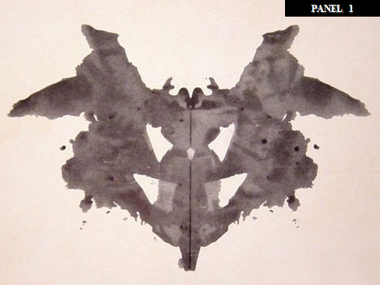
این کارت سیاه و سفید است. به شكل يك مثلث ناهموار است كه نوك آن به طرف پايين بوده و عريض به نظر می رسد.
پاسخ های رایج :
اغلب شبیه ماسک یا چهره ی روباه یا گرگ توصیف شده است.
اشارات منفی:
يك جفت پستان (به صورت بر جسته در بالای لكه)؛ شكل يك زن ايستاده كه برجستگی های اندام او نمايان و يك لباس لطيف برتن دارد (در وسط شكل).
کارت شماره ۱

Slide 27
کارت شماره ۱
اولين لكه ساده است و سرعت جواب دادن فرد نشان دهنده‌ی اين است كه چقدر خوب با موقعيت های جديد برخورد می کند.
بهترين واكنش اين است كه فرد بلافاصله بيشترين پاسخ های عمومی را ارائه کند.
^{پاسخ های} ^{مناسب و عمومی :}
چوب، پروانه، بيد درختی يا حشرات، و (در وسط لكه) شكل يك زن ، ماسك، برج فانوس دريايی، و صورت حيوان
هر چيز نامناسبی كه درباره شكل زن در وسط تصویر گفته شود، جزو پاسخ های بد محسوب ^{شده و معمولا} به عنوان فرافكنی تصور فرد نسبت به خودش در نظر گرفته می شود.
اگر فرد نتواند جوا بهای زيادی به كارت شماره يك بدهد، ديدگاه بسته ای دارد.
موسسه آنامیس مهرجنوب Anamisfile.ir

Slide 28
PANEL 2

Slide 29
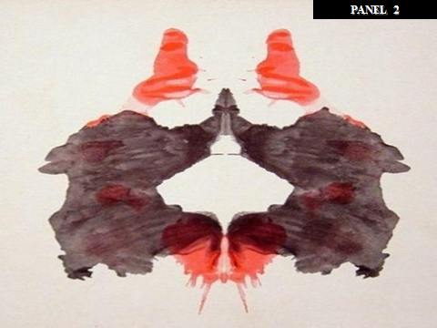
این کارت از مرکب سیاه و قرمز تشکیل شده است.
اغلب به عنوان مردم در حال رقص و یا لمس دستان یکدیگر توصیف شده است.
اشارات منفی :
-آلت تناسلی مرد ( در قسمت بالای وسط، لكه‌ی سياه)؛
- آلت تناسلی زن (منطقه قرمز بين دو شكل).
-خرچنگ
رؤیت اشكال دو انسان معمولا به صورت زن يا دلقك در این شکل اهمیت دارد. عدم رؤیت آن ها نشان دهنده‌ی اين است كه فرد در برقراری ارتباط با مردم دچار مشكل است.
کارت شماره ۲

